Slide 1
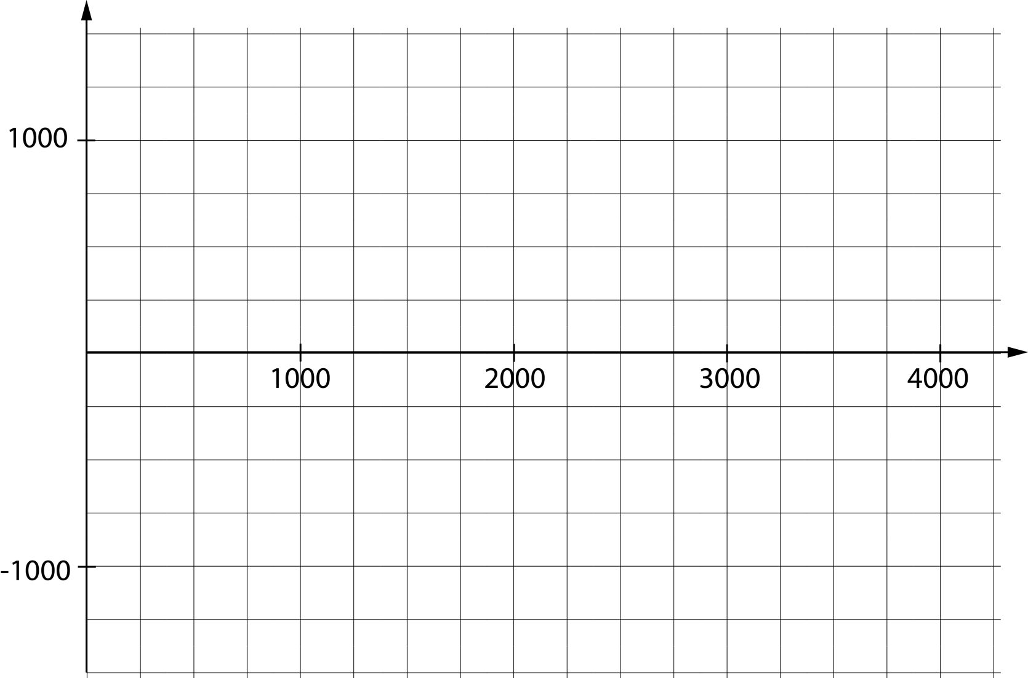
$$I_{yz}$$
$$1000{cm}^{4}=4cm$$
$$\acute{P}{(I}_{z},{−I}_{yz})$$
$${−I}_{yz}$$
$$=945{cm}^{4}$$
$$I_{z}=573{cm}^{4}$$
$$M$$
$$I_{y}=2873{cm}^{4}$$
$I_{y}$, $I_{z}$
$$I_{2}=235{cm}^{4}$$
$${2φ}^{∗}$$
$$I_{1}=3211{cm}^{4}$$
$$I_{yz}$$
$$=−945{cm}^{4}$$
$$P{(I}_{y},I_{yz})$$
Zeichenfläche und Maßstab
P(Iy,Iyz) und P‘(Iz,-Iyz) eintragen
P und P‘ verbinden -> Kreismittelpunkt
4) Strecke MP ergibt Kreisradius
5) Schnittpunkte mit Abszisse ergibt I1 und I2
6) phi kann abgelesen werden

Slide 2
$$I_{yz}$$
$$1000{cm}^{4}=4cm$$
$$\acute{P}{(I}_{z},{−I}_{yz})$$
$$M$$
$I_{y}$, $I_{z}$
$$I_{2}=235{cm}^{4}$$
$$I_{1}=3211{cm}^{4}$$
$$P{(I}_{y},I_{yz})$$

Slide 3
Biegung um y-Achse
$$I_{y}=\frac{b∗h^{3}}{12}=833.333 {mm}^{4}$$
Biegung um z-Achse
$$I_{y}=\frac{h∗b^{3}}{12}={8.333 mm}^{4}$$

Slide 4
Maximale Verformung:
$$w\left(l\right)=0.008m$$
Maximale Verformung:
$$w\left(l\right)=0.147m$$

Slide 5
Biegung um y-Achse
$$I_{y}=2873 {mm}^{4}$$
Biegung um Hauptachse
$$I_{1}=3211 {mm}^{4}$$

Slide 6
Maximale Verformung:
$$w\left(l\right)=0.026m$$
Maximale Verformung:
$$w\left(l\right)=0.025m$$

